Slide 1

Universidad Nacional de Río Negro
Física III B – 2020
Unidad 04
Clase U04 C06 / 27
Fecha 23 Jun 2020
Cont Cambio Climático
Cátedra Asorey
Web http://gitlab.com/asoreyh/unrn-f3b

Slide 2

Contenidos: Termodinámica alias Física IIIB, alias Física IVA
Unidad 1
El Calor
Hace calor
Unidad 2
Primer principio
Todo se transforma
Unidad 3
Segundo Principio
Nada es gratis
Unidad 4
Aplicaciones
Es lo que hay

Slide 3

Bloque 2 - Unidad 4: Aplicaciones
Del de 02/Jun al 25/Jun (8 encuentros)
Transferencia de calor: radiación, conducción y convección. Ley de Newton. Conductores y aislantes del calor. Ley de Fourier. Aplicaciones hogareñas. Termodinámica de la vida. Energía y humanidad. Calentamiento global.

Slide 4
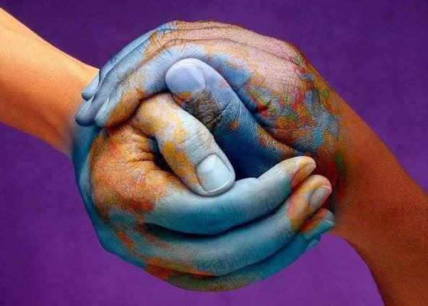
Energía, Humanidad y Cambio Climático

Slide 5

Un novelón en tres actos
Introducción
  “Nosotros y el Universo”
Nudo
  “Nuestra avidez por el consumo de energía”
Desenlace
  “Nuestro impacto cotidiano”

Slide 6



En el momento preciso y en el lugar indicado

Slide 7

Hace cien mil años, aparece un nuevo actor

Slide 8
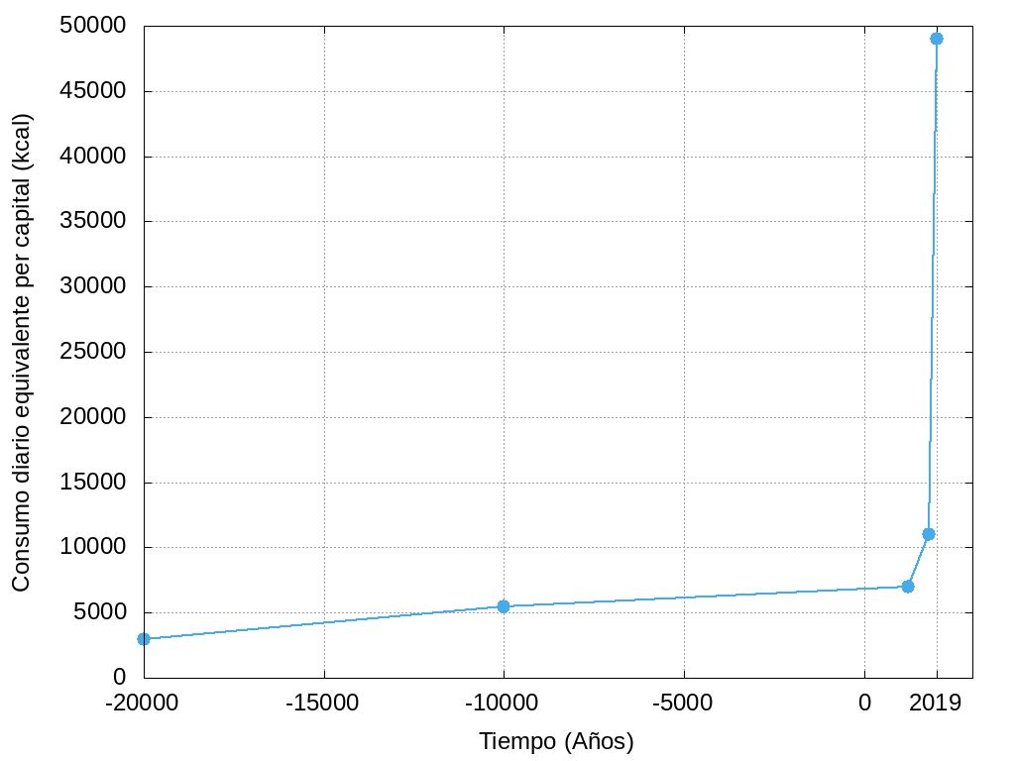

Los datos valen más que mil palabras

Slide 9

Demanda anual de energía (x 10¹⁸ J)
Residuos
Nuclear
Renovables
Quema de combustibles fósiles
Producen gases de invernadero
Gas Natural
1950
Petróleo
Carbón
Biocombustibles
Fuente: BP Statistical Data

Slide 10

Un “pequeño detalle”

Slide 11
Un “pequeño detalle”
Quemar un barril de petróleo libera ~300 kg de CO₂
El año pasado quemamos ~70 mil millones de barriles
y liberamos ~25 billones de kg de CO₂
que terminaron en la atmósfera
http://numero57.net/2008/03/20/carbon-dioxide-emissions-per-barrel-of-crude/

Slide 12
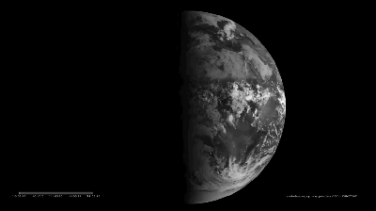


La atmósfera es como una “licuadora”

Slide 13
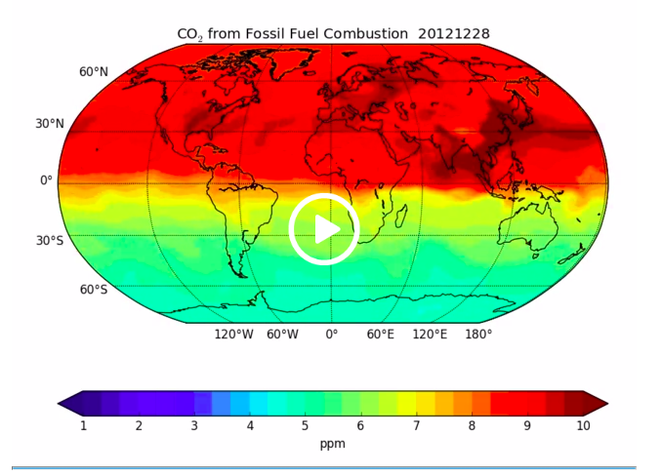
Mezcla atmosférica del CO₂
https://www.esrl.noaa.gov/gmd/ccgg/trends/ff.html

Slide 14
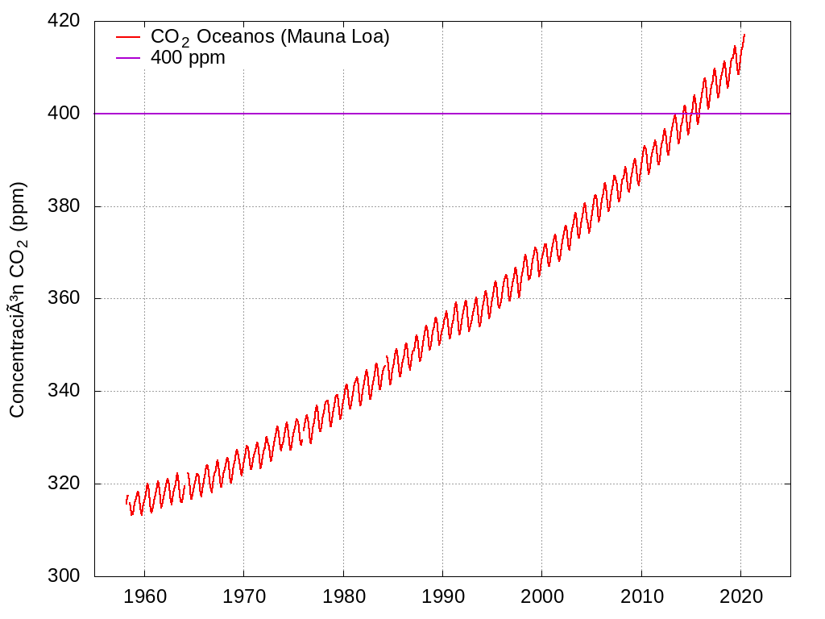
Todo se mezcla, y el CO₂ se acumula
Fuente: Observatorio Mauna Loa (vía Google) 1958-2014
ﾺ
+26.3%
Nací en el ‘74

Slide 15
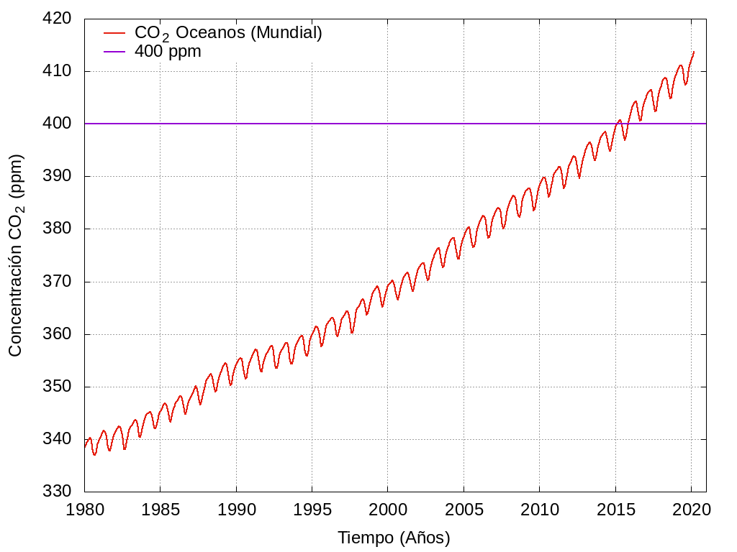
Todo se mezcla, y el CO₂ se acumula
Fuente: Observatorio Mauna Loa (vía Google) 1958-2014

Slide 16
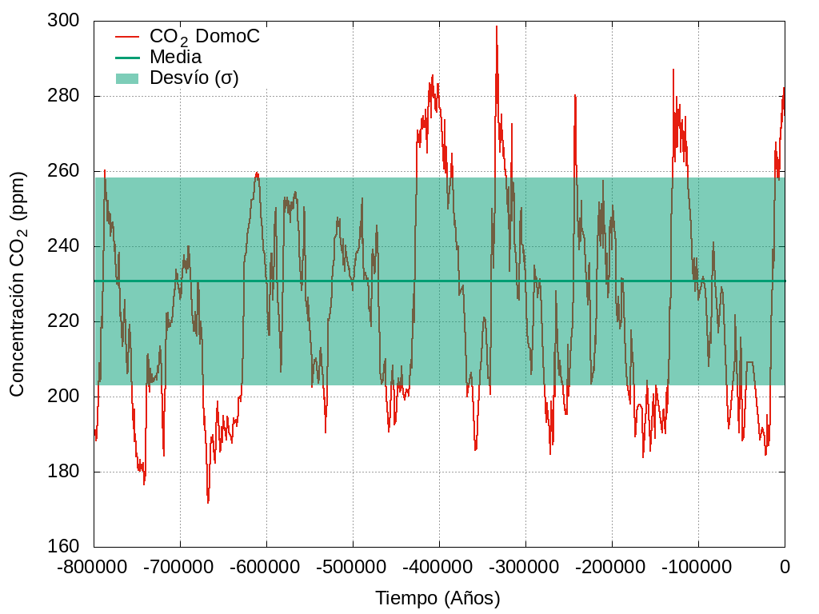
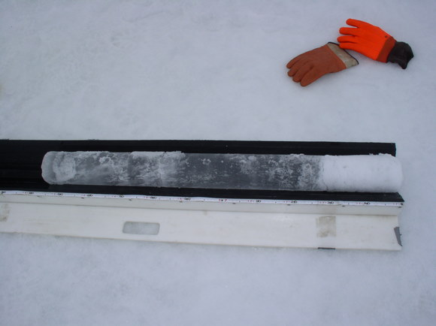
Los ciclos de la Naturaleza
Fuente: Mediciones Testigos de Hielo Antártico – Dome C, 800000 AC al 134 AC (vía Google)

Slide 17
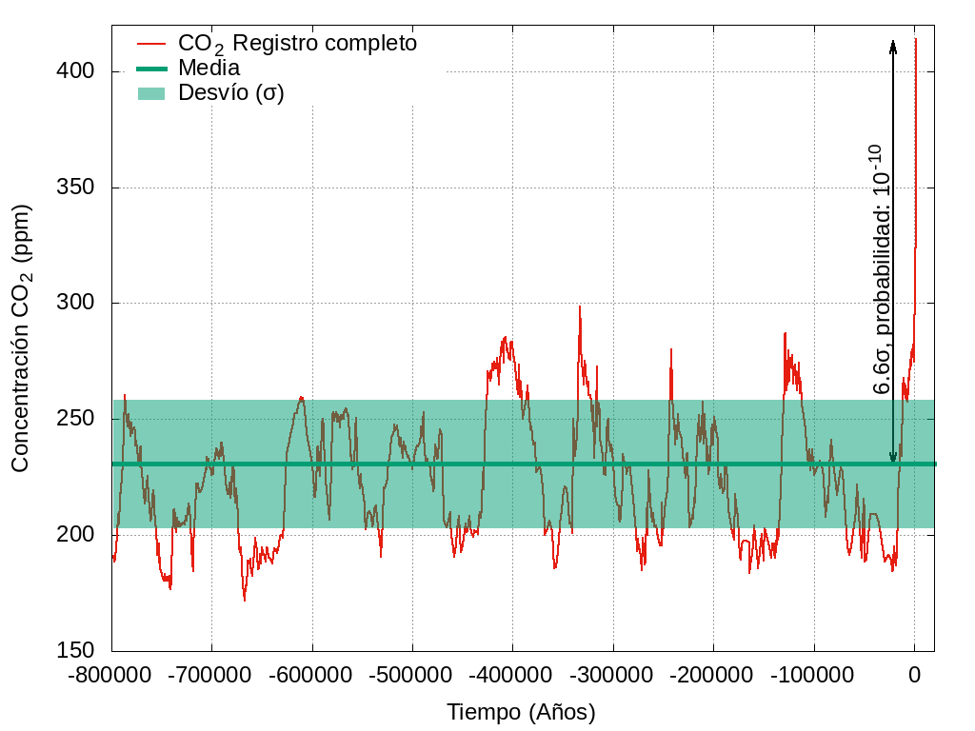
Todo junto.... ¿¿yo no fui??

Slide 18
Todo junto.... ¿¿yo no fui??
Nosotros estamos aquí

Slide 19
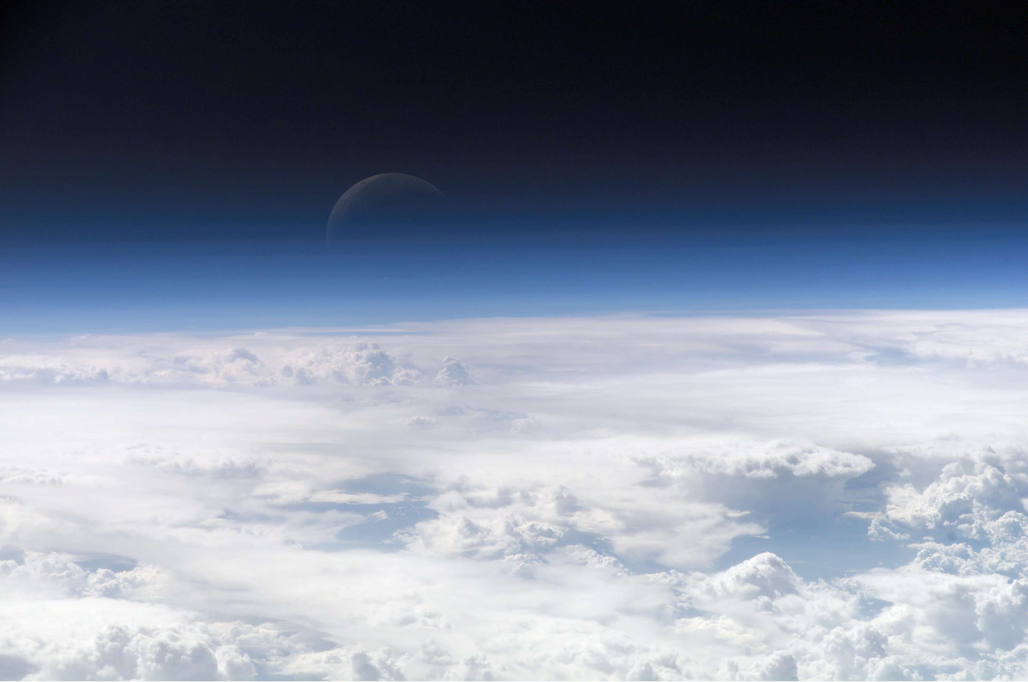
Aire

Slide 20
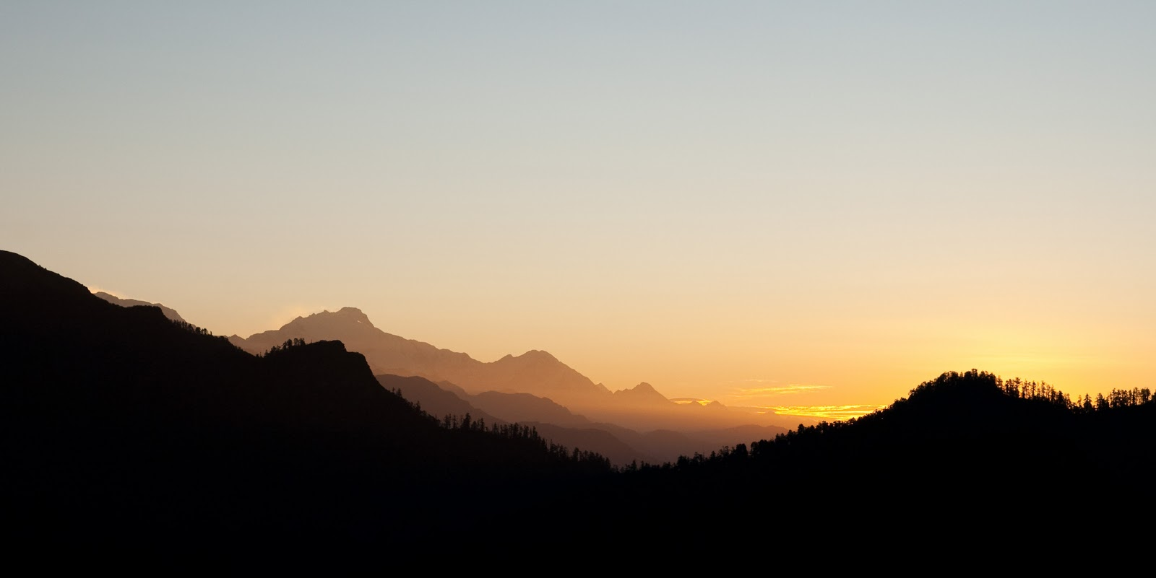
¿Se puede ver la atmósfera?

Slide 21
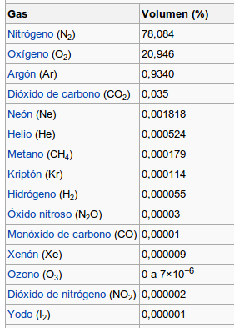
Composición del Aire
+ Vapor de agua!
  1 a 4% a nivel del mar

Slide 22
Y la masa de la atmósfera → Estimación
(Presión = Fuerza/Área, [P]=Pa=1 N m⁻²)
Presión atmosférica a nivel del mar: 1 atm
Y 1 atm = 1,033 kg cm⁻².
¡Cuidado! Esos “kg” son “kgf” (no pertenece al SI)
Por construcción, “1 kgf equivale a 1 kg de masa”
Entonces, al nivel del mar, hay “sólo” 1 kg de aire por cm².
“Sólo” → (¡¡) 10 ton/m² (!!)
Altura media de la Tierra ~ nivel del mar
Superficie de la Tierra 5.1x10⁸ km² = 5.1x10¹⁴ m²

Slide 23
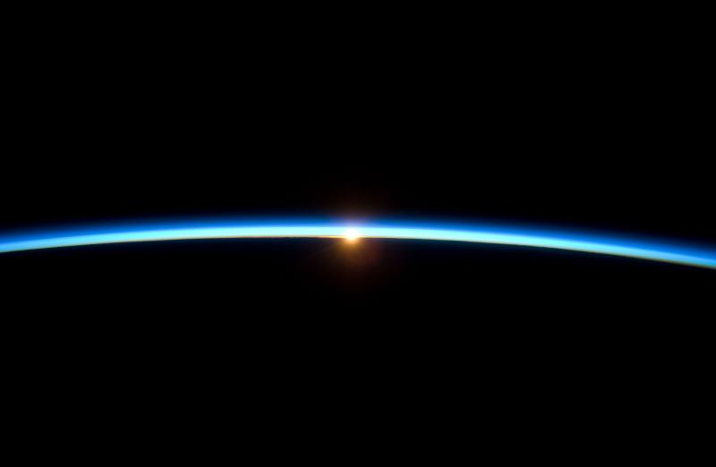
Entonces, la masa es aproximadamente
(1,033 kg cm⁻²) (5,1 x 10¹⁸ cm²) = 5,3 x 10¹⁸ kg
~ 5 x 10¹⁸ kg de aire
¡Aprox. 1 millonésima parte de la masa terrestre!

Slide 24
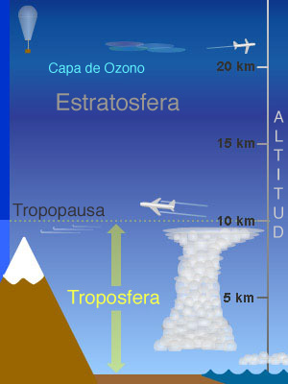
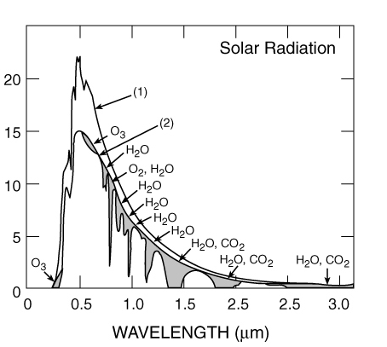
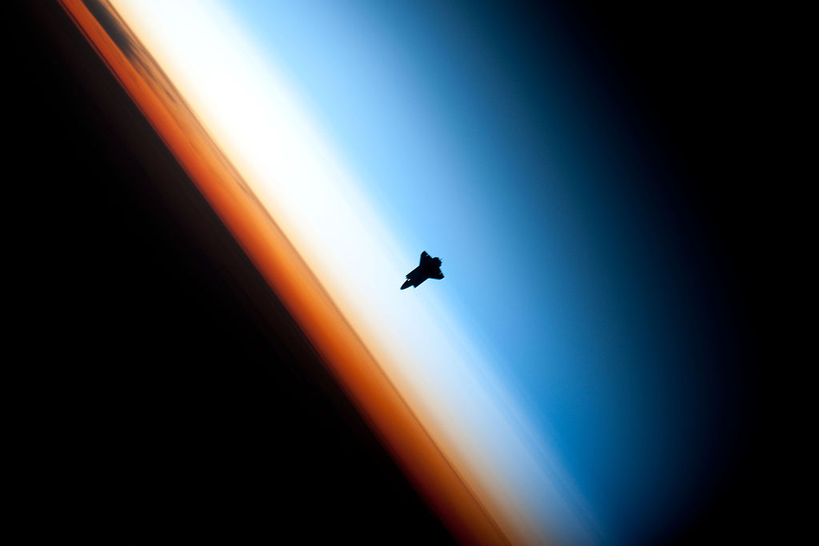
Y el aire absorbe parte de la radiación del Sol
Radiación Solar
(1) Techo atmósfera
(2) Techo Tropósfera
Flujo Espectral x 100 J/(m² s μm)
Longitud de onda (micrómetros)

Slide 25

Todo tiende al equilibrio
Ley de Wien en el Sol
T=5777K → λ_{max}= ~520 nm (VIS)
Ley de Wien en la Tierra
T=293K → λ_{max}= ~10 μm (IR)

Slide 26

Gases de efecto invernadero
Son aquellos que contribuyen a la absorción de radiación electromagnética en el aire
Naturales:
  O₂, O₃, H₂O, CO₂
Antropológicos
  H₂O, CO₂, CH₄, NO_{x}, SO_{x},

Slide 27

Efecto invernadero

Slide 28
Todo tiende al equilibrio

Slide 29
Todo tiende al equilibrio

Slide 30
Todo tiende al equilibrio

Slide 31

Todo tiende al equilibrio

Slide 32

Todo tiende al equilibrio
¡La Tierra se calienta y alcanza un nuevo equilibrio térmico!
Steffan-Boltzman
L = A σ T⁴

Slide 33
El gran riesgo...
Mayor temperatura
Más evaporación
de agua
Avalancha del
Efecto Invernadero
Más absorción
en el aire
Más vapor
de agua

Slide 34


Calentamiento Global
Fuente: IPCC (2013)
http://www.ipcc.ch/

Slide 35

Cambio observado en el promedio de la Temperatura en superficie (1901-2012)
Tendencia (°C sobre todo el período)
Fuente: IPCC (2013)
http://www.ipcc.ch/

Slide 36
Cambio observado en el promedio de la Temperatura en superficie (1901-2012)
“El calentamiento del sistema climático es inequívoco, y desde 1950s, muchos de los cambios observados no tienen precedentes en tiempos de décadas a milenios. La atmósfera y el océano se han calentado, las cantidades de nieve y hielo se han reducido, el nivel del mar ha aumentado, y las concentraciones de gases invernadero se han incrementado.”
AR5 WG1, IPCC, 2013
Tendencia (°C sobre todo el período)
Fuente: IPCC (2013)
http://www.ipcc.ch/

Slide 37

¿¿¿YO NO FUI??? ¿En serio?
Fuente: IPCC (2013)
http://www.ipcc.ch/

Slide 38
¿¿¿YO NO FUI??? ¿En serio?
La influencia humana ha sido detectada en el calentamiento de la atmósfera y del océano, en cambios en el ciclo global del agua, en las reducciones de la nieve y del hielo, en el aumento medio global del nivel del mar y en algunos climas extremos [...] Es extremadamente posible (95%-100%) que la influencia humana haya sido la causa dominante del calentamiento observado desde mediados del siglo XX.
Fuente: IPCC (2013)
http://www.ipcc.ch/

Slide 39
Aún los modelos más optimistas predicen calentamiento global

Slide 40
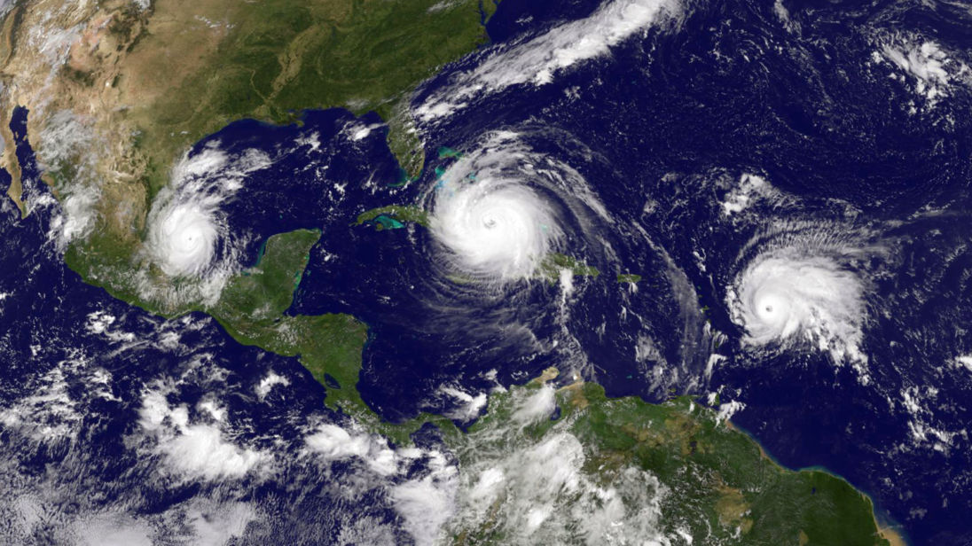
Más energía en el sistema climático

Slide 41
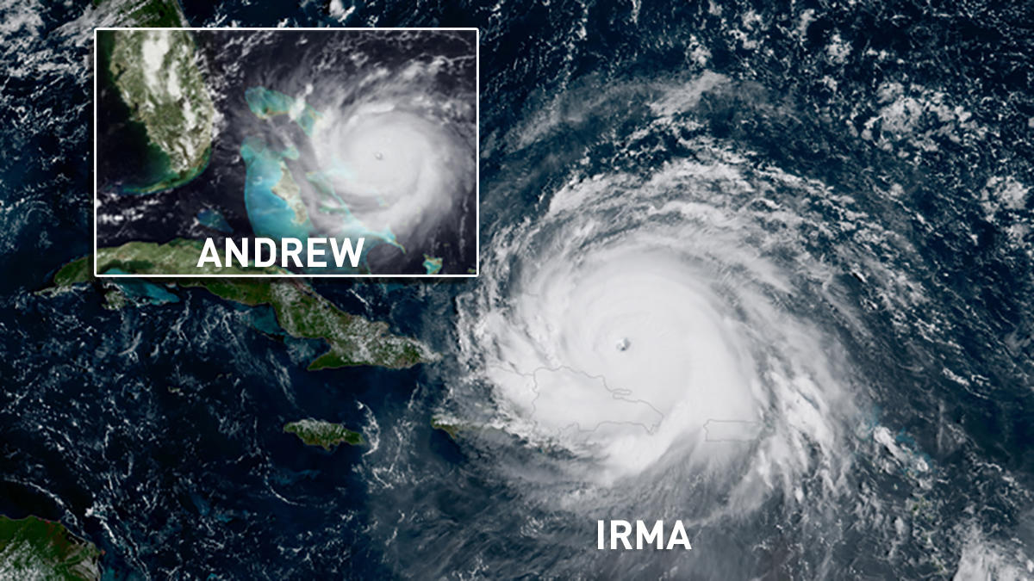
Huracanes más grandes y peligrosos

Slide 42
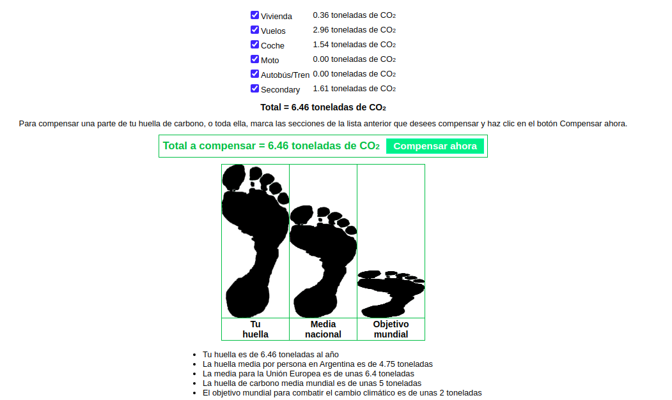
Analice su huella de carbono y actúe en consecuencia
0.3 Toneladas por año en la respiración
http://www.carbonfootprint.com/

Slide 43
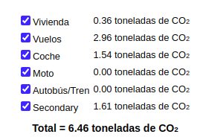
Analice su huella de carbono y actúe en consecuencia

Slide 44
Analice su huella de carbono y actúe en consecuencia
Necesitamos casi tres “mundos” para soportar nuestro actual consumo de energía
sólo tenemos uno

Slide 45

Volver a la edad de piedra no es una opción

Slide 46
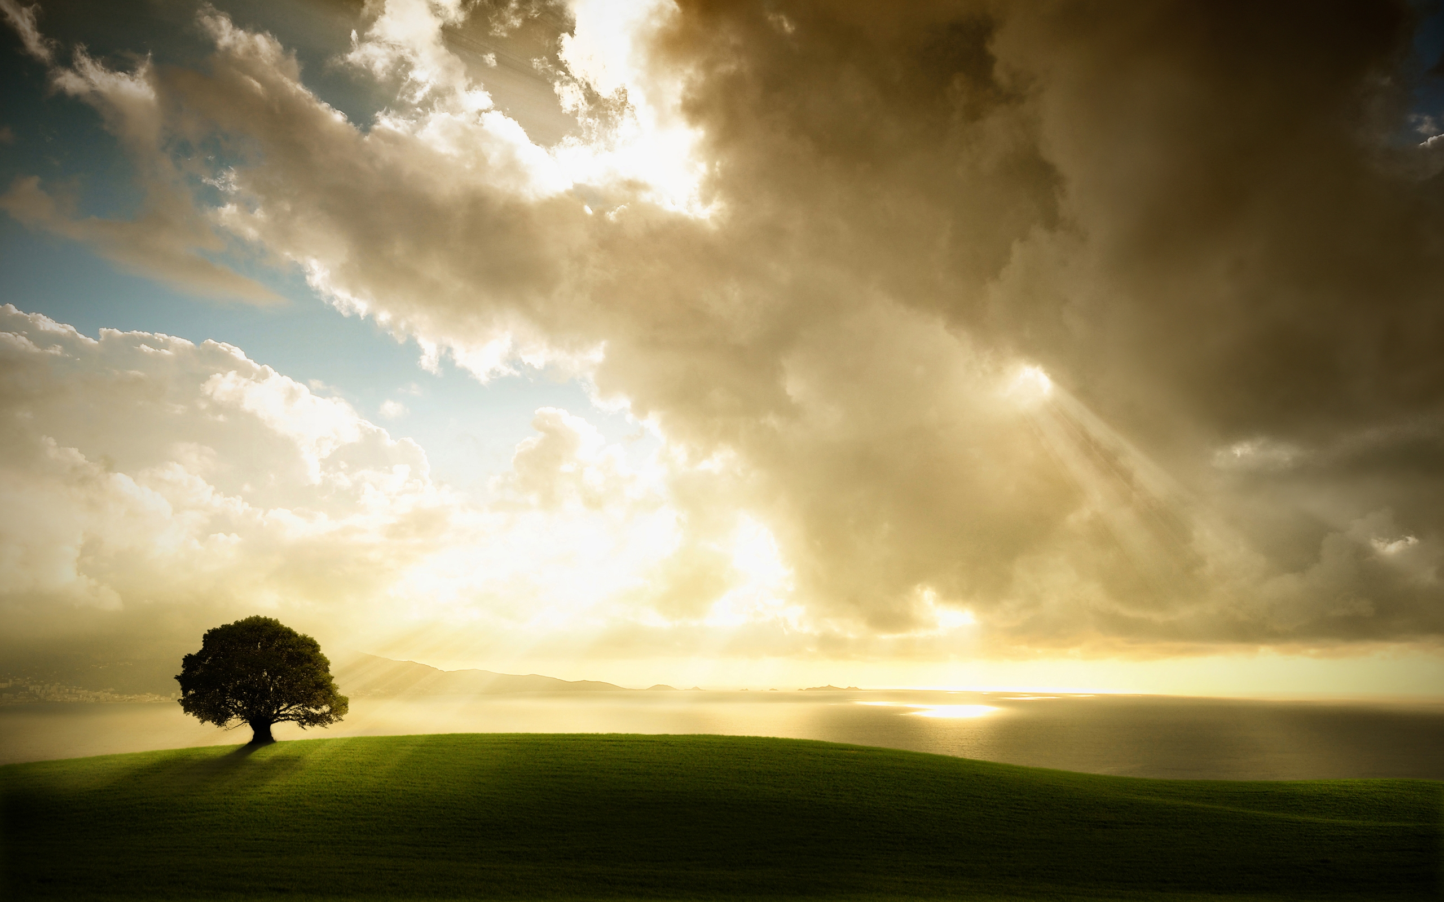

Estamos a tiempo
Recicla
Reusa
Reduce

Slide 47
Estamos a tiempo
Recicla
Reforesta
Responsabilízate
Reusa
Reduce
Reflexiona

Slide 48

Mientras esperamos que los gobiernos tomen conciencia y verdaderas acciones...
Analice sus acciones y actúe a conciencia
Incluya en el cálculo de la rentabilidad de su proyecto el costo real de la reparación total ambiental
Penalice con su consumo
y con su voto

Slide 49



La elección es nuestra
A. Rabatel et al., “Current state of glaciers in the tropical Andes”, The Cryosphere, 7, 81–102, 2013

Slide 50
El futuro también

Slide 51
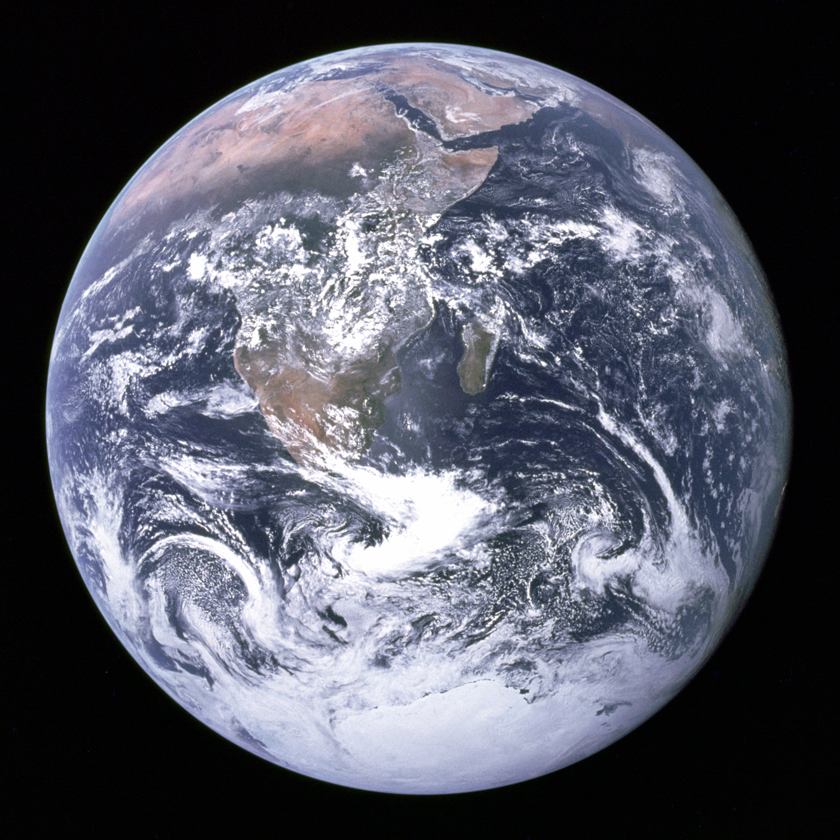
El futuro también

